Slide 1
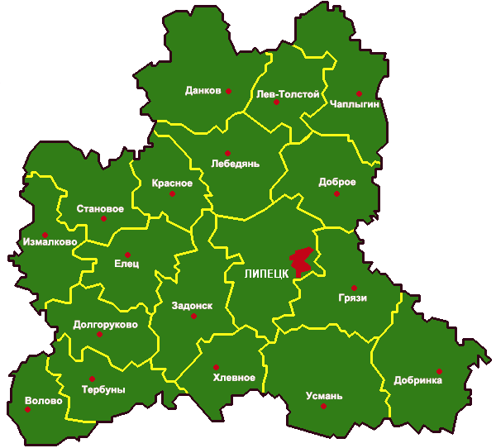
Познавательная викторина
«Я горжусь тобой Липецкий край»

Slide 2
Сектор 1
География
родного края
Сектор 4
Что ни рукомесло,
то промысел
Сектор 2
Липецкие гардарики
Сектор 5
Знаменитости
Сектор 6
Литературная
палитра
Сектор 3
История в камне

Slide 3
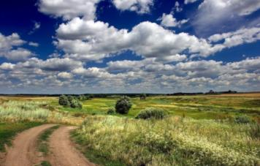
Сектор 1
География родного края
10
20
30
40
50

Slide 4
10
В каком году образована Липецкая область?

Slide 5
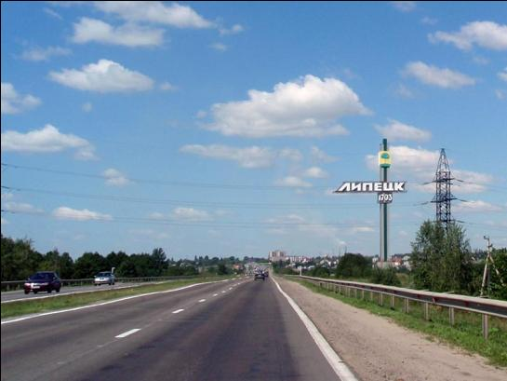
Липецкая область
образована в 1954 г.

Slide 6
20
На современно гербе Липецкой области есть изображение…

Slide 7
На современно гербе Липецкой области есть изображение липы и 5 холмов

Slide 8
30
Сколько административных районов входит в состав Липецкой области?

Slide 9
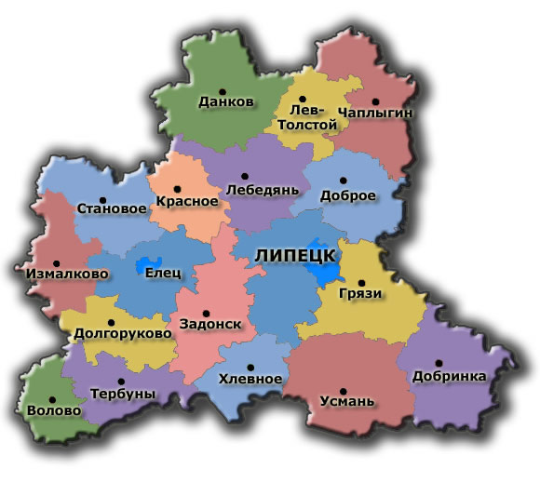
18 административных районов входит в состав Липецкой области:

Slide 10
40
В состав какого экономического района России входит Липецкая область?

Slide 11
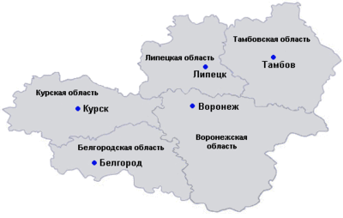
Липецкая область входит в Центрально-Черноземный экономический район

Slide 12
50
Площадь Липецкой области составляет чуть более…

Slide 13
Площадь Липецкой области составляет чуть более 24000 км²

Slide 14
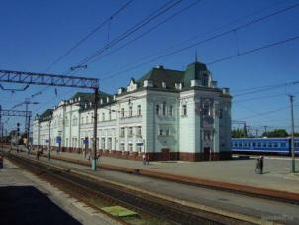
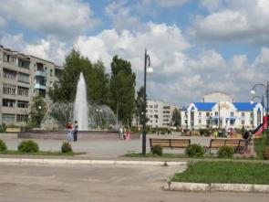
Сектор 2
Липецкие гардарики
10
20
30
40
50

Slide 15
Самый древнейший город на территории нашей области, на год старше Москвы
10

Slide 16
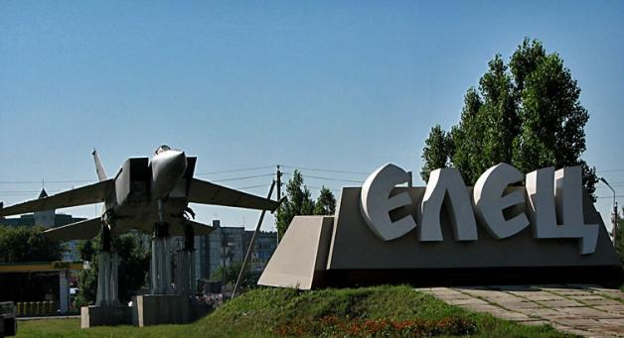
Елец

Slide 17
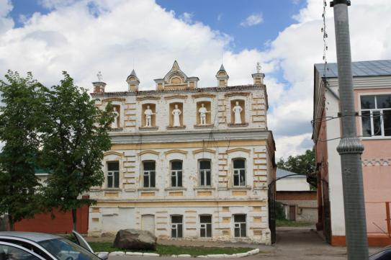
Прежнее название города Чаплыгина, Раненбург, переводится как…
20

Slide 18
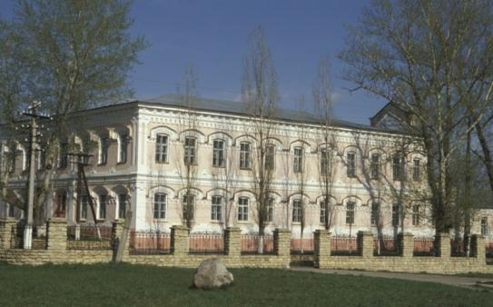
Прежнее название города Чаплыгина, Раненбург, переводится как Апельсиновый город

Slide 19
Духовный центр нашей области с 18 века названный русским Иерусалимом
30

Slide 20
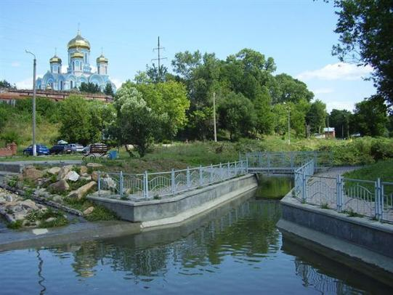
Задонск

Slide 21
40
Районный центр, в
17 веке входивший в Белгородскую засечную черту

Slide 22
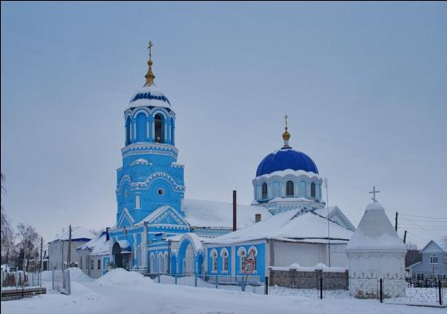
Усмань

Slide 23
С названием какого города связаны предания о разбойниках Кунаме, Русе, Тяпке?
50

Slide 24
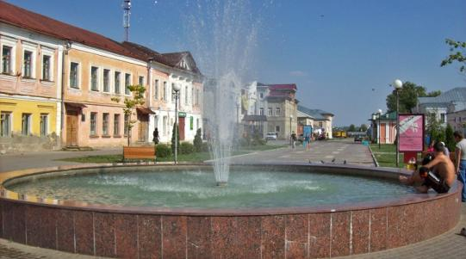
Лебедянь

Slide 25
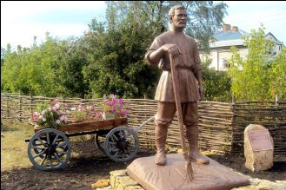
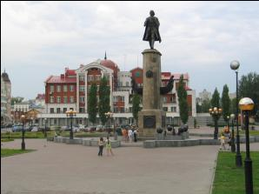
Сектор 3
История в камне
10
20
30
40
50

Slide 26
10
В 19 веке владельцы многочисленных «дворянских гнезд» разбивали вокруг своих усадеб…

Slide 27
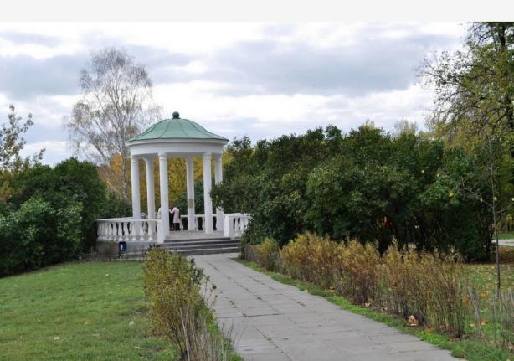
Парки

Slide 28
Самая старая из ныне существующих церковь в Липецке…
20

Slide 29
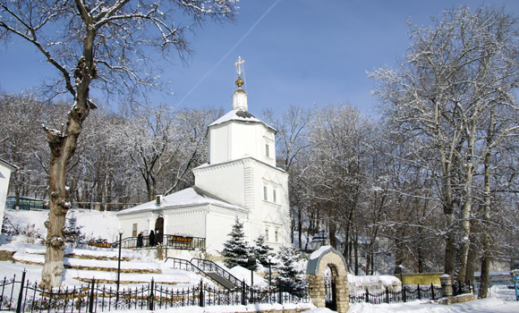
Древне-Успенская церковь

Slide 30
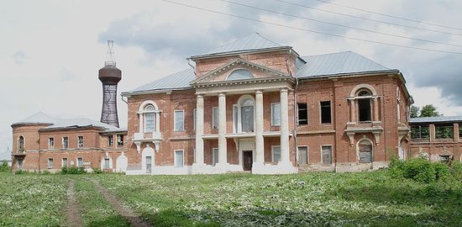
Село, в котором располагалось имение Нечаевых и находился первый музей истории Куликовской битвы
30

Slide 31
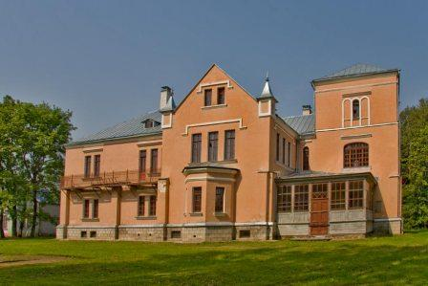
Полибино

Slide 32
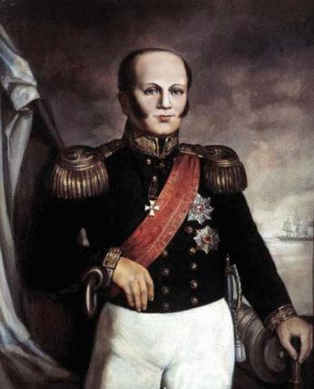
Усадьба адмиралов Сенявиных находилась в селе…
40

Slide 33
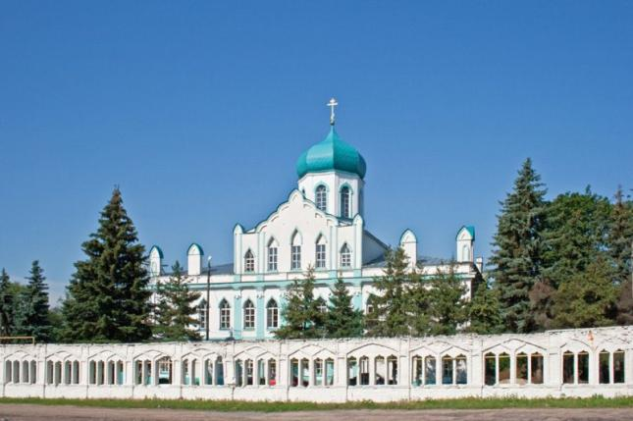
Конь-Колодезь

Slide 34
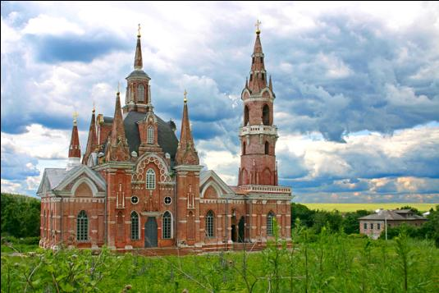
Создателем церкви Знамения в селе Вешаловка Липецкого района был знаменитый зодчий…
50

Slide 35
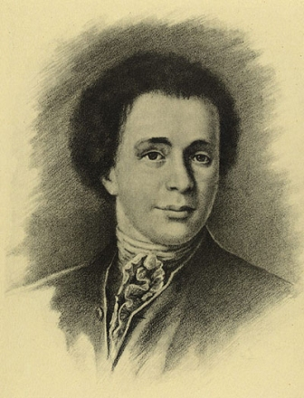
В. И. Баженов

Slide 36
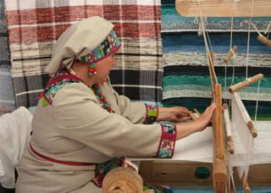
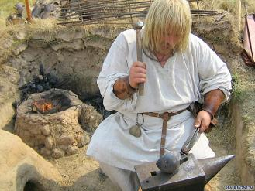
Сектор 4
Что ни рукомесло, то промысел
10
20
30
40
50

Slide 37
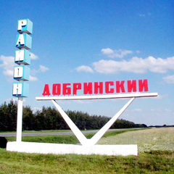
Материал, из которого плели корзины в селе Хворостянка Добринского района
10

Slide 38
хворост

Slide 39
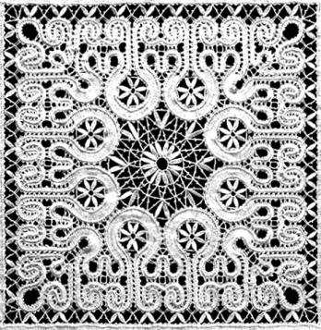
20
Деревянные палочки, необходимые для изготовления елецкого кружева

Slide 40
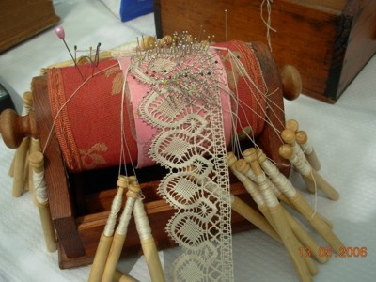
коклюшки

Slide 41
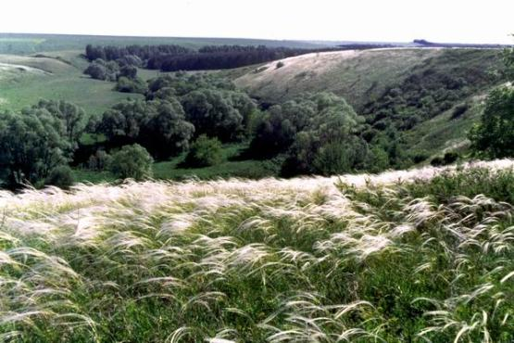
Ремесло, прославившее село Уткино Задонского района
30

Slide 42
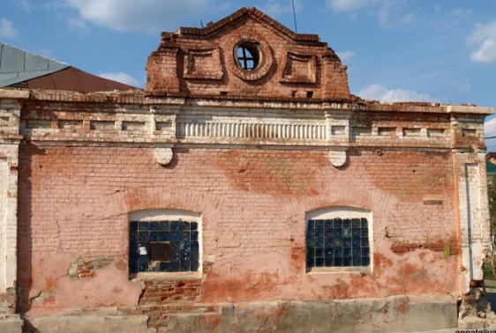
изготовление кирпичей

Slide 43
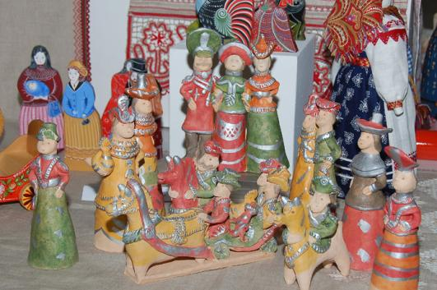
Современное название села, родины Романовской игрушки
40

Slide 44
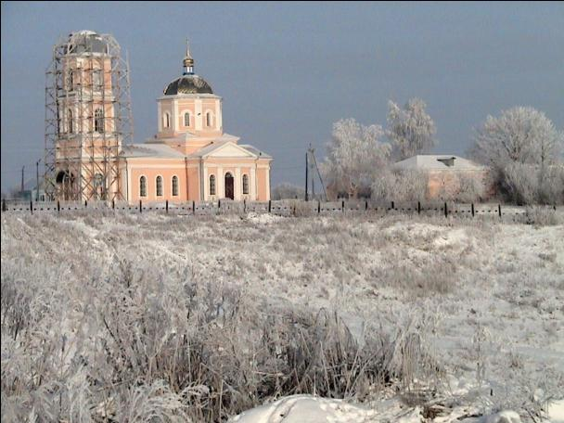
Ленино

Slide 45
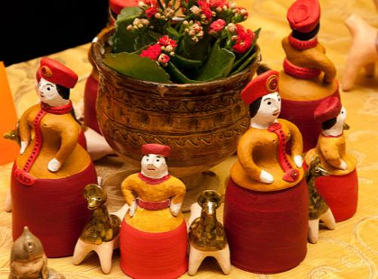
Династия, занимающаяся изготовлением добровской игрушки
50

Slide 46
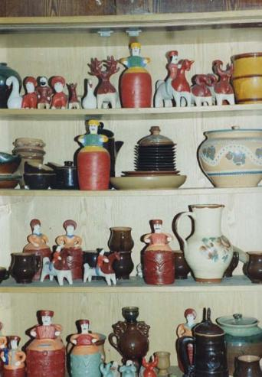
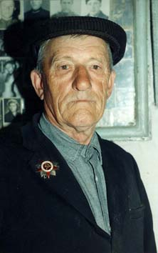
Пустоваловы

Slide 47
Сектор 5
Знаменитости
10
20
30
40
50

Slide 48
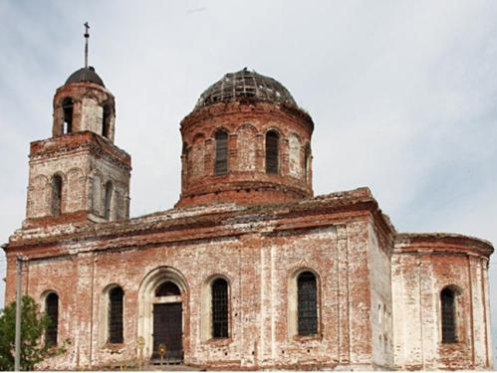
Великий путешественник, исследователь Центральной Азии, уроженец села Урусово
10

Slide 49
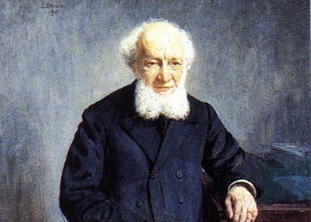
П. П. Семенов
Тян-Шанский

Slide 50
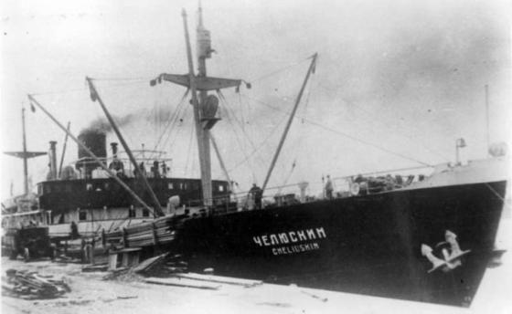
Липчанин, полярный летчик, Герой Советскою Союза, принявший участие в экспедиции по спасению экипажа парохода «Челюскин»
20

Slide 51
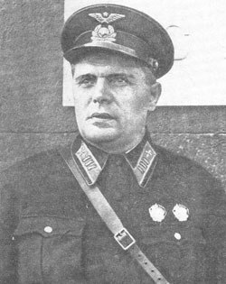
М. В. Водопьянов

Slide 52
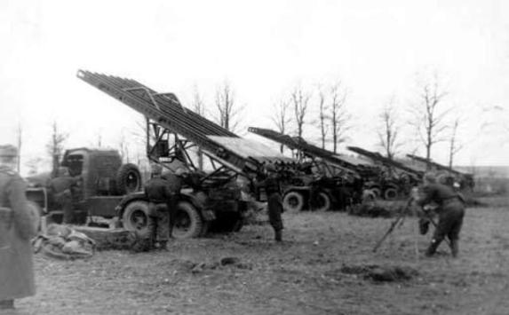
Командир первой батареи «катюш»
30

Slide 53
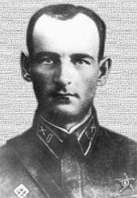
И. А. Флеров

Slide 54
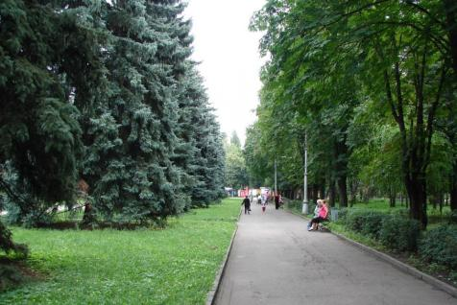
Известный садовод, ученый, родился в Липецке. Память о нем увековечена в названии городского парка
40

Slide 55
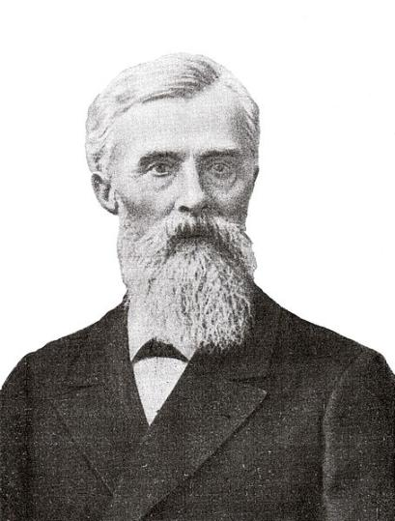
Е. В. Быханов

Slide 56
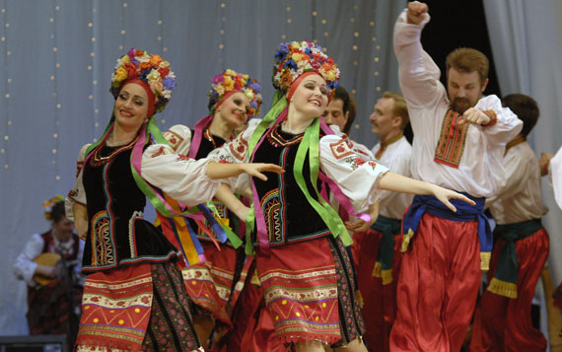
Чье имя носит фестиваль народного творчества, проводимый на Липецкой земле с 1991 года?
50

Slide 57
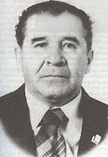
А. П. Мистюков

Slide 58
Сектор 6
Литературная палитра
10
20
30
40
50

Slide 59
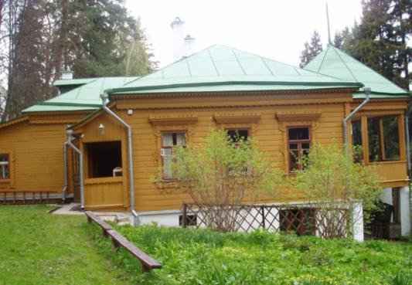
10
Автор произведения «Кладовая солнца», родился в селе Хрущево Елецкого уезда?

Slide 60
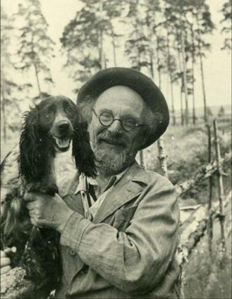
М. М. Пришвин

Slide 61
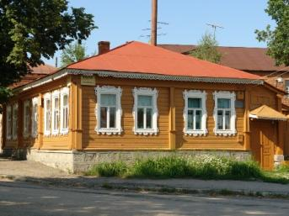
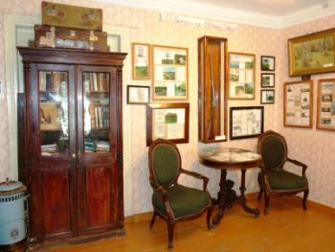
20
Поэт и писатель, получивший в 1933 году Нобелевскую премию по литературе. Провел детство и юность в Ельце

Slide 62
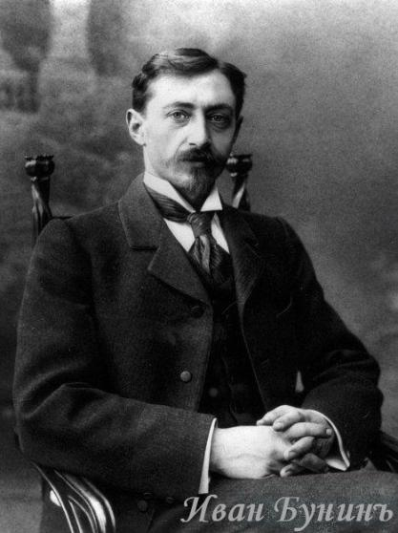
И. А. Бунин

Slide 63
30
Прародина
А. С. Пушкина
в Липецком крае

Slide 64
Кореневщино

Slide 65
40
В селе Кропотово Становлянского района находилось имение отца великого русского поэта…

Slide 66
М. Ю. Лермонтова

Slide 67
Поэт-фронтовик, уроженец села Чернава Измалковского района
50

Slide 68
П. Н. Шубин

Slide 69
Познавательная викторина
«Я горжусь тобой Липецкий край»

